Slide 1
隐私作为公共物品
参考：https://namada.net/blog/privacy-as-a-public-good

Slide 2
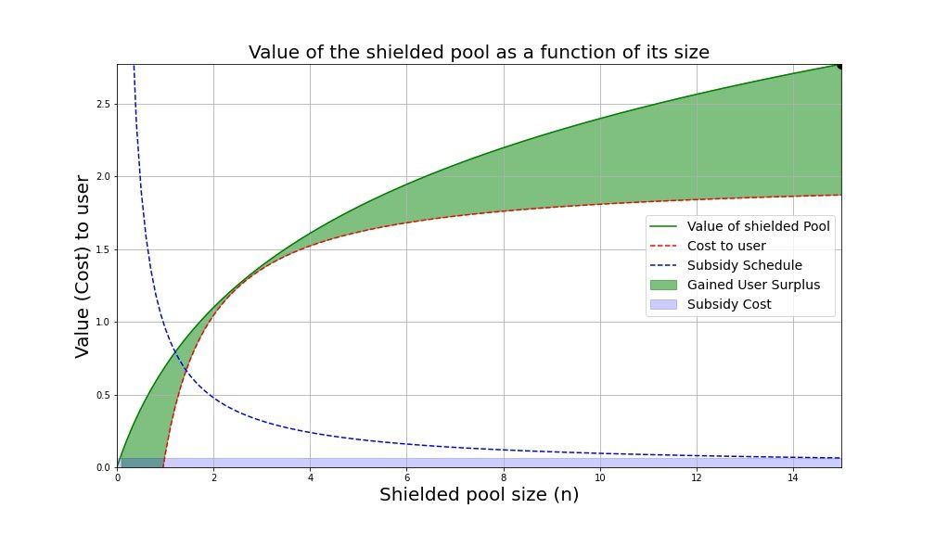
Namada 屏蔽池的价值与其规模的关系
在 Namada 上，屏蔽装置得到补贴，以便初始用户不依赖于足够大的屏蔽装置的存在。相反，补贴的目的是确保无论屏蔽集的规模有多大，都有足够的激励资产进入屏蔽集。

Slide 3
背景
严格来说，隐私本身并不是公共物品，因为它虽然不具有竞争性，但却具有排他性。阻止用户进入屏蔽池是微不足道的（假设，Namada 当然是未经许可的）。然而，它仍然表现出通常与公共物品相关的属性，即具有正外部性。当一个人对商品的消费使另一个人受益时就会发生这种情况，并且这种正外部性确实是不可排他性的。更具体地说，当一个用户进入屏蔽池时，它已经增加了屏蔽池中每个人的总体隐私，并且不可能排除已经在屏蔽池中的任何人从中受益。

Slide 4
隐私的正外部性
正外部性可以用一个玩具示例（和附图）来解释。
为了简单起见，假设经济中的每个“代理人”的偏好都是相同的。我们假设用户重视存在于隐私集中的机会，并且隐私集的价值随着隐私集大小的增长而增加。简单来说，0 人的隐私集毫无价值。此外，我们假设隐私集大小的每一次额外增加都具有“边际收益递减”属性，即每增加一个用户对整体隐私的贡献就会减少。随着隐私集变得无限大，让某人进入该集的额外好处变得可以忽略不计。

Slide 5
此外，我们假设用户进入隐私集存在一些不可避免的“成本” c 。在现实世界中，这可以对应于学习零知识密码学、处理私钥以及用户在此过程中可能承担的其他形式的“努力”和风险。正如加文·伯奇（Gavin Birch）指出的那样，不借出资产或在透明系统中质押资产也存在机会成本。希望有一天我们也能弄清楚如何在屏蔽装置中做到这一点。

Slide 6
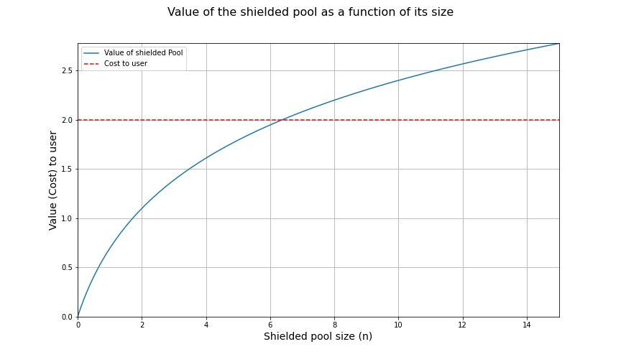
屏蔽池成本效益权衡的可视化
特工只值得进入屏蔽集一次 n>6

Slide 7
社会成本
由于与进入隐私集相关的正外部性，如果用户无法协调，经济中就会损失“未实现的价值”。当隐私集中没有其他用户时，隐私集的值为 0。在当代经济学中，这种“累积损失价值”（经济中所有用户的总和）被称为无谓损失。无谓损失通过下面的值和个人进入成本之间的阴影区域进行可视化。

Slide 8
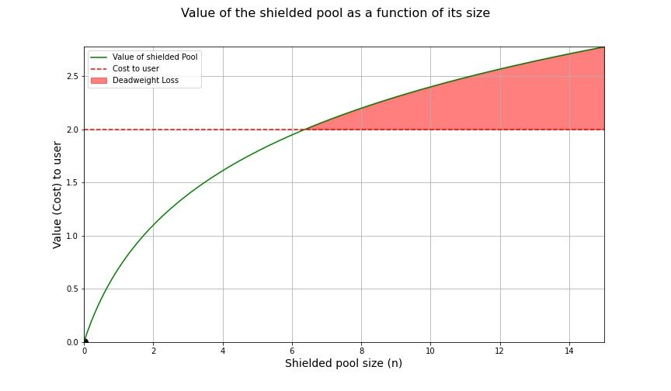
不存在的屏蔽池无谓损失的视觉效果
这种协调问题会带来巨大的社会成本

Slide 9
纠正外部性
如果补贴 s(n) 与屏蔽池的规模成反比，即 s(n)∝n1​ ，那么对于足够大的比例常数 k ，补贴将激励加入系统的正确用户数量。此外，这种激励计划还具有有限且可预测的额外好处。这不是唯一可能的解决方案，但它是其中之一并且看起来很自然。

Slide 10
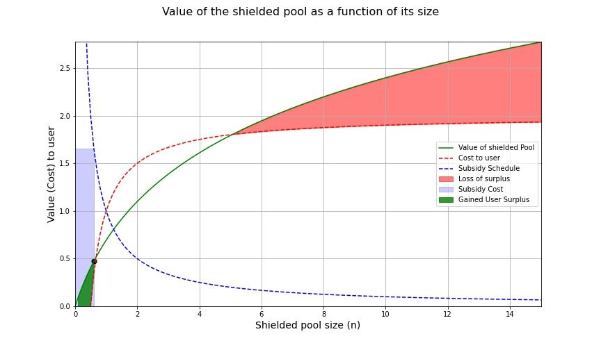
示例1：补贴不足
补贴太低，只有一小部分所需资产加入屏蔽集

Slide 11
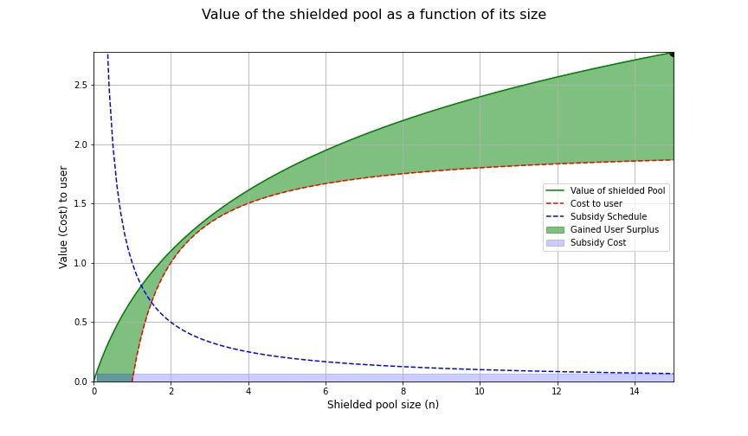
充足的补贴
如果我们将激励措施提高到与用户的成本完全成正比，那就足够了。以这种方式设计补贴的另一个好处是补贴变得易于解释；补贴总额正是任何单个用户的成本，分配给所有用户。
k=c 时补贴的视觉效果

Slide 12
结论
本文的关键要点是，进入屏蔽组具有正外部性。如果没有补贴，就会存在递归协调问题。用户希望输入足够大的屏蔽装置。然而，屏蔽集无法实现，因为它的存在首先依赖于进入屏蔽集的资产。
有了补贴，初始用户就不再依赖于足够大的屏蔽装置的存在。相反，补贴的目的是确保无论屏蔽集的规模有多大，都有足够的激励资产进入屏蔽集。

